Slide 1
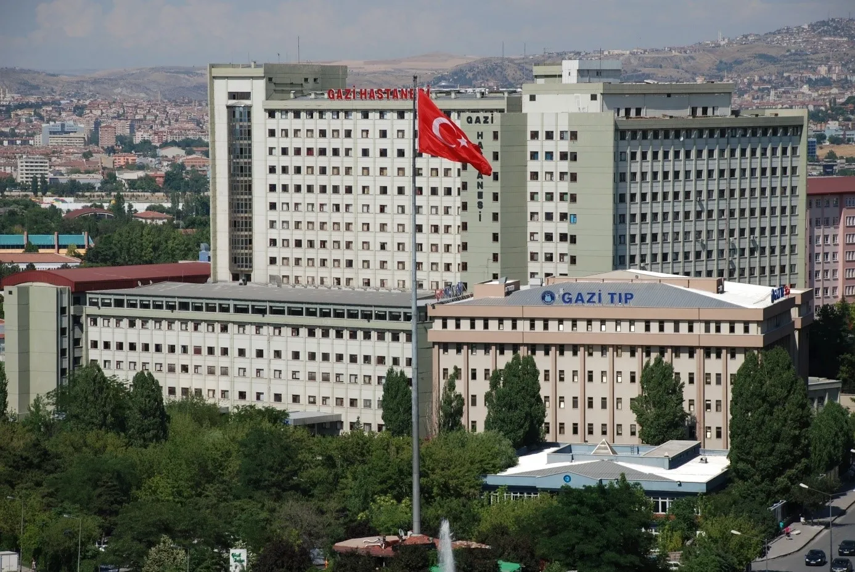

ÇOCUK ALERJİ OLGU SUNUMU
Araş.Gör.Dr. Simge CİBROS

Slide 2
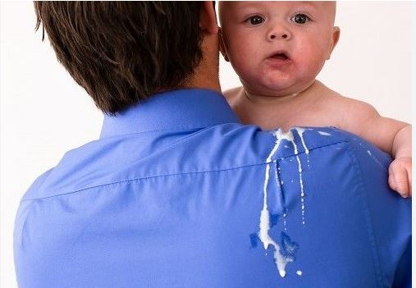
Olgu-1 B.Ö.
4 yaş 3 ay , Erkek
Ankara
3 aylıkken ilk defa 15-20 ml süt bazlı mama aldıktan 30-45dk sonra(12/2021)
Bol miktarda 3-4 kere kusma
Emmede azalma
- Halsizlik
Bol sulu ishal
- Çocuk Acil Servisi başvurusu
Iv sıvı ihtiyacı
Notes:
Anne sütü ile besleniyor ancak oral alımı azalmış

Slide 3

Ateş: 36.4°C Kta:134/dk SS:44/dk TA:90/nbz
Genel durum orta -ağır , dehidrate görünümde
Kapiller dolum zamanı: 4 saniye, alt ekstremitelerde cutis marmaratus+
Emme refleksi azalmış

Slide 4
Prenatal: özellik yok
Natal: 37+2 hafta, 3795gr
Postnatal: Erken neonatal sepsis ile Yenidoğan yoğun bakım yatışı
Aile öyküsü:
Anne: özellik yok
Baba: özellik yok

Slide 5
KATEGORİ
Kan gazı
Hemogram
Biyokimya
Akut Faz Reaktanı
Gayta tetkiki
PARAMETRE | DEĞER
pH | 7.27
HCO3(mmol/L) | 16
Baz açığı(mmol/L) | -9.1
Laktat | 5
WBC(/uL) | 46.600
Nötrofil(/uL) | 38.500
Trombosit(/uL) | 633.000
Na/K(mmol/L) | 137/4.8
BUN/ kreatinin | 4/0.27
Albumin(g/dL) | 3.9
Crp(mg/L) | 3.22
Viral Panel | Adenovirus - Rotavirus -
3 kez SF yükleme
5 yükseltici NaHCO3 defisiti

Slide 6
Akut gastroenterit nedeniyle servis yatışı
Sepsis? ekarte edilememesi üzerine seftriakson başlanıyor
İzlemde 4-5 defa kanlı sulu gayta –İnvajinasyon?
Usg’de invajinasyon ekarte ediliyor
Besin alerjisi? Açısından Ç.Alerjiye konsülte ediliyor
Notes:
Yatışının 2. Gününde iv sıvı ile kliniği düzelip ishali geriliyor 3. gününde anne sütü alırken anne sütünün yeteriz olması nedeni ile formül mama da veriliyor ardından hastanın kanlı sulu gaytası başlıyor

Slide 7

İnek sütü proteini ilişkili enterokolit sendromu açısından takibe alındı
Hastadan inek sütü ve ürünleri elimine edildi
Hastaya aminoasit bazlı mama önerildi
Anneye diyet önerilmedi
6 aylık olduğunda kesin tanı için oral provokasyon testi yapılması planlandı

Slide 8
7 aylıkken yoğurt ile oral provokasyon 03/2022
Aileden onam alındı
Son doz sonrası 50.dk başlayan 5 defa kusma
90.dk’da 3 kez kanlı ishal
Letarji
Iv hidrasyon ve ondansetron verildi
24 saat servis izlemi sonrası taburcu edildi
Uygulama öncesi | Ateş | Nabız | TA | SS | SpO2 | Nötrofil sayısı
0.dk (20ml) | 36.6 | 146/dk | 100/Nb | 34/dk | %96 | 2500/mm3
20.Dk (30ml) | 36.2 | 150/dk | 100/Nb | 32/dk | %95
40.Dk (40ml) | 36.0 | 140/dk | 95/Nb | 32/dk | %96
Uygulama sonrası | 36.6 | 144/dk | 100/Nb | 32/dk | %97 | 7100/mm3
6. Saat | 36.6 | 152/dk | 90/60 | 40/dk | %98
Notes:
Kesin tanı için mart 2022de opt yapıldı.
Başlangıçta fizik muayenesi doğal bazal cbc alındı.
90ml yoğurt ile provokasyon Yapıldı. 3 parça halinde yedirildi.

Slide 9
POZİTİF BESİN YÜKLEME TESTİ KRİTERLERİ: 1 MAJÖR ≥ 2 MİNÖR
Şüpheli besin alımından 1-4 saat sonra ortaya çıkan kusma ve IgE aracılı reaksiyon düşündürecek semptomların olmaması
Letarji
24 saat içinde ishal (genellikle 5-10 saat)
Test başlangıcına göre > 1.500 /ml nötrofil artışı
Hipotansiyon
Hipotermi
Belirgin solukluk
Süt ve süt ürünleri eliminasyonuna devam edilmesi önerildi
12-18 ayda bir tolerans gelişimi için değerlendirilmesi planlandı
Ek gıda aşamasında destek verilmesi açısından diyetisyene yönlendirildi

Slide 10
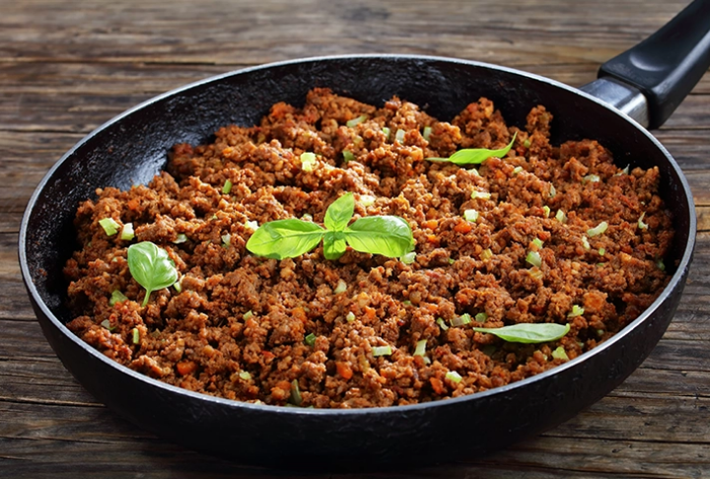
8 aylık, 2 tatlı kaşığı kıyma (04/2022)
Yedikten 2. saat sonra yoğun içerikli 8-10 kere kusma
- 3. saat sonra ishal (6 defa ishal, 4 bezinde kan içeriği)
- Çocuk acil servisi başvurusu
- Dehidrate
Iv sıvı tedavisi
Kırmızı et ile BPİES
Kırmızı et, süt ve süt ürünleri ile eliminasyon önerildi
Notes:
Hasta polikliniğe geldiğinde enabız epikrizinde dehidrate olması üzeirne hidrasyon verildiği öğrenildi. hastada bpies düşünüldü ,süt ve süt ürünşleri eliminasyonuna ek kırmızı et de eklendi

Slide 11
20 aylık, yoğurt ile OPT (03/2023)
Son dozun 3.saatinde kusma
Solukluk
IV hidrasyon ihtiyacı
32 aylık, süt ile OPT (02/2024)
İzleminde 2. saat kusma → tolerans gelişmediği görüldü
Süt eliminasyonuna devam edilmesi
1 yıl sonra tolerans gelişimi açısından OPT planlandı
1 yıl sonra tolerans gelişimi açısından OPT planlandı

Slide 12
3 yaş 9 ay, süt ile OPT 03/2025
Reaksiyon gelişmedi
İnek-keçi-koyun süt ürünü tüketimine başladı
4 yaş 2 ay, kırmızı et ile OPT 08/2025
Reaksiyon gelişmedi
Kırmızı et hastanın diyetine eklendi
Süt toleransı
Kırmızı et toleransı

Slide 13
3 ay
Süt proteini içeren formül mama ile BPİES?
8 ay
Kırmızı et ile BPİES
32 ay
Süt ile OPT
Tolerans gelişmedi
4 yaş 2 ay
Kırmızı et toleransı
7 ay
Yoğurt ile OPT
Kesin tanı BPİES
20 ay
Yoğurt ile OPT
Tolerans gelişmedi
3 yaş 9 ay
Süt toleransı
Notes:
Hastayı özetleyecek olursak 3 aylık bpies şüphesi oluyor. 7aylıkken kesin tanı konulup ardından 8 aylıkken ikişnci bir besinle kırmızı et ile bpies tanısı alıyor. 20 aylık ve 32 aylık olduğunda tolerans gellimediğini görüyoruz. Neredeyse 4 yaşında süte 4 yaşlından sonra da kırmızı ete tolerans geliştiğini görmüş olduk

Slide 14
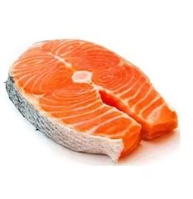
Olgu-2 B.A. (11/2025)
7 yaş 6 ay, Erkek
Ankara
Şikayeti: Balık sonrası kusma, halsizlik
2 yaş
2 saat sonra kusma
Letarji
İshal
Kusma
Acil servis başvurusu +
iv hidrasyon +
Notes:
İlk kez 2 yaşında balık tüketiminie somonla başlanmış. 2 yaşındayken reaksiyon gelişmesi nedeni ile 2 yaşından 3 yaşına kadar balık tüketimi olmamış

Slide 15
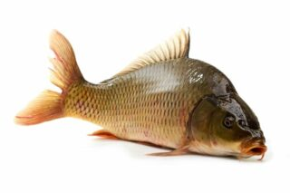
1 saat sonra kusma,
- İshal
Solukluk
Acil servis başvurusu
iv hidrasyon
3-4 gün AGE?? hastanede yatışı
3 yaş
3 yaşından 7 yaşına kadar balık tüketimi yok
Notes:
2 yaşından 3 yaşına kadar balık tüketimi hiç olmamış .Yaklaşık 2 avuç kadar sazan balığı tüketimi sonrası reaksiyon görülmüş

Slide 16
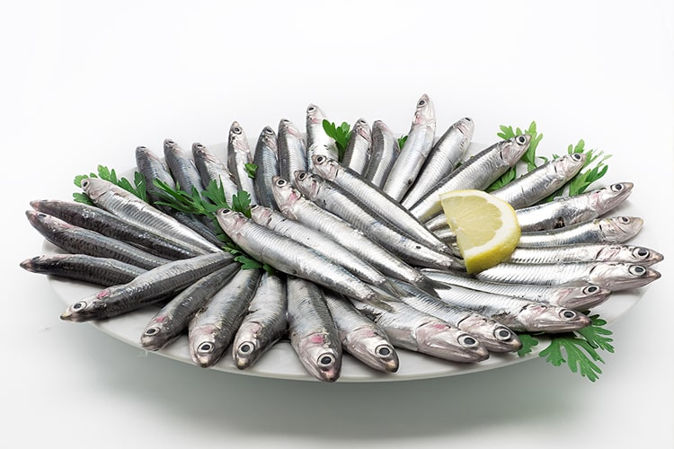
7 yaş 6 ay, (11/2025)
1 çay kaşığı kadar hamsi yemiş
Şikayeti olmamış
Notes:
Hasta hamsi tüketiminden sonra reaksiyon gelişmemesi üzerine balık tüketebilir sorusuna yanıt almak için tarafımıza başvurdu

Slide 17
Prenatal öyküsü: Özellik yok
Natal öykü: Term , C/S, 4800 gr
Postnatal öykü: özellik yok, 4 yaşında PFAPA? öyküsü
Aile öyküsü:
Anne:özellik yok
Baba:özellik yok
Fizik muayene: sistem muayenesi doğal
Notes:
Hastaya opt planlandı ancak aile organize olamadığı için opt ileri tarihe ertelendi

Slide 18
AKUT BPİES KLİNİK TANI KRİTERLERİ
Şüpheli besin alımından 1-4 saat sonra ortaya çıkan kusma ve IgE aracılı alerjik semptom düşündürecek semptomların olmaması
Aynı besini ikinci kez veya daha fazla tükettikten sonra tekrarlayıcı kusma
Farklı bir yiyecek alımından 1-4 saat sonra tekrarlayan kusma
Letarji
Belirgin solukluk
Acil servis ziyareti
iv sıvı desteği
24 saat içinde ishal (genellikle 5-10 saat)
Hipotansiyon
Hipotermi
1 MAJOR ≥ 3 MİNÖR
Balık proteini (hamsi ile) toleransını değerlendirmek için OPT planlandı
Hastada balık (somon ve sazan) ile BPİES düşünüldü

Slide 19
Besin Proteini İlişkili Enterokolit Sendromu
(BPİES)

Slide 20
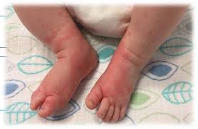
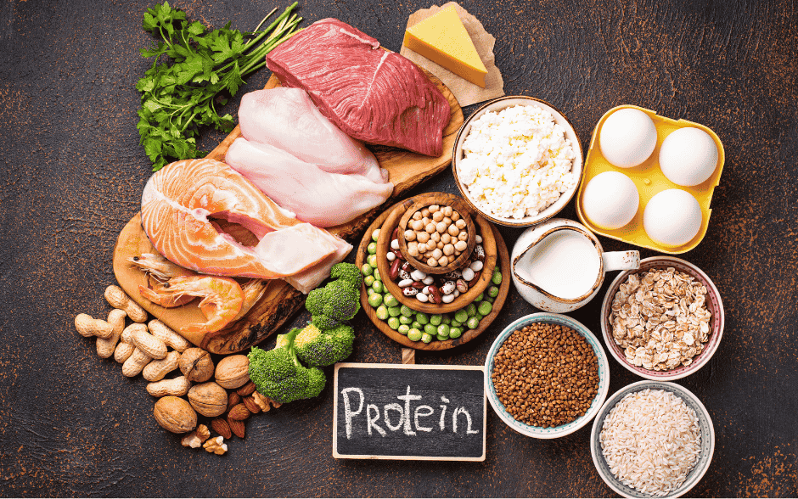
Besin ilişkili enterokolit sendromu (BPIES), tetikleyici besinin alımını takiben gecikmiş gastrointestinal semptomlarla karakterize, IgE aracılı olmayan bir besin alerjisidir.
Kutanöz (ürtiker, anjioödem,flashing,kaşıntı gibi) ve solunum (öksürük,hırıltı,nefes darlığı) belirtilerinin olmaması ile IgE aracılıklı besin alerjilerinden ayrılır

Slide 21

Prevalans: %0.015 – %0.7 (ülkeye ve tanı yöntemine göre değişken)
İnsidans (bebekler): Yaklaşık 0.3–0.9 / 1000 canlı doğum

Slide 22
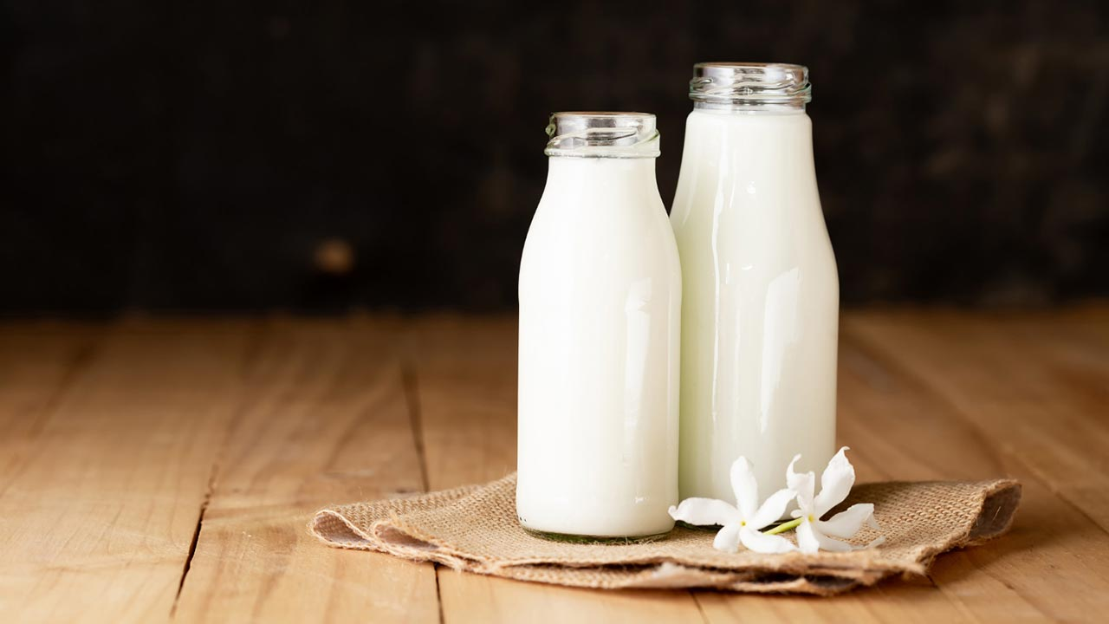
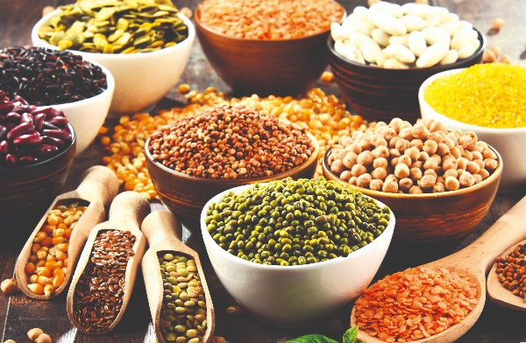
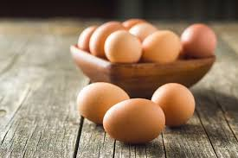
Tetikleyiciler
En sık tetikleyici: Süt ,yumurta, balık, soya, pirinç, yulaf
Notes:
Her türlü besinle tetiklenebilir
Tetikleyici besin yaşanılan bölge/ toplumun beslenme alışkanlıkları, o besinin beslenmedeki yeri, başlama zamanı, miktarı gibi faktörlerle değişebilir
Zaman içinde FPIES tetikleyicilerinin dağılımında belirgin değişiklikler olduğu görülmektedir. Son yıllarda özellikle yumurta ve yer fıstığına bağlı FPIES olgularında belirgin bir artış bildirilmiştir.

Slide 23
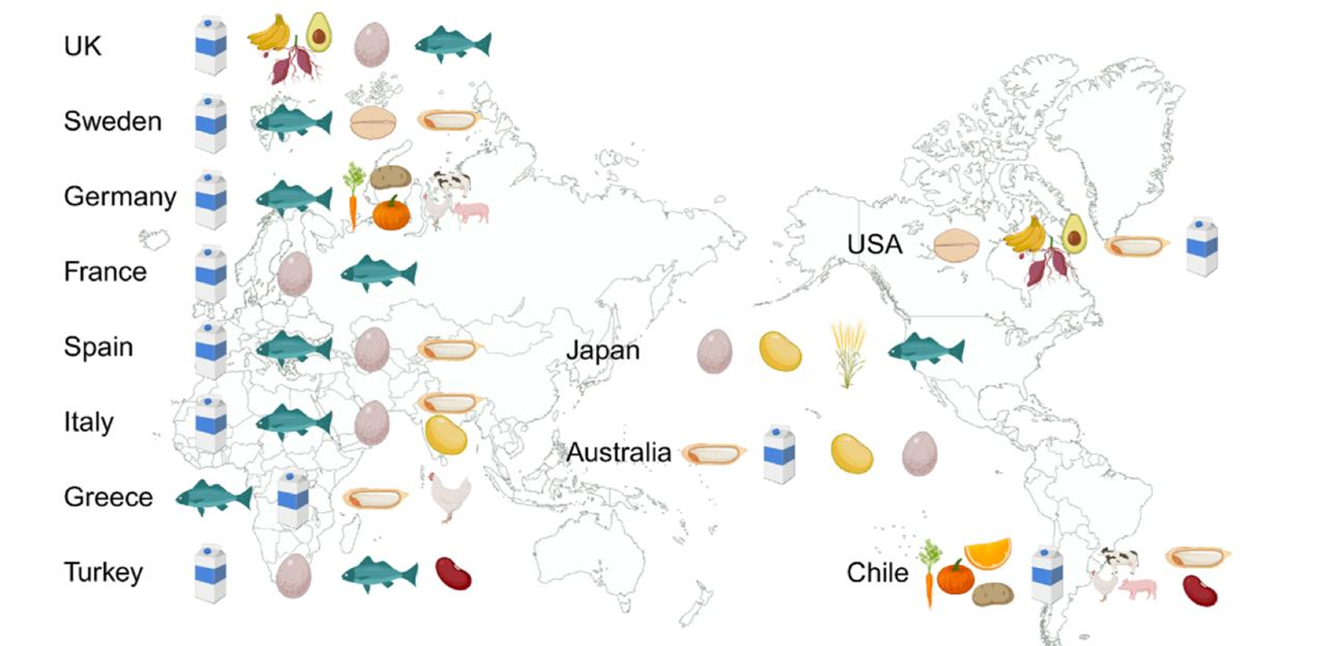
Dünya genelinde en sık tetikleyici: İnek sütü
Notes:
Çocuklarda FPIES’in başlıca tetikleyicileri coğrafi olarak değişkenlik göstermektedir. İnek sütü dünya genelinde en önemli tetikleyici iken; ABD ve Avustralya’da tahıllar, Avrupa’da balık ve Japonya’da tavuk yumurtası ön plana çıkmaktadır. Son on yılda ABD ve Japonya’da yumurtaya bağlı, ABD’de ise yer fıstığına bağlı pediatrik FPIES vakalarında belirgin bir artış gözlenmiştir. Bu artış, IgE aracılı besin alerjisini önlemek amacıyla bu besinlerin erken dönemde diyete eklenmesini teşvik eden kılavuzların uygulanmasıyla eş zamanlıdır.

Slide 24
İnek sütü/soya sütü ile BPİES
İlk 2-3 ay
Genellikle tek besin sorumludur
(%60-80)
Erişkinlerde en sık balık/kabuklu deniz ürünleri sorumludur
Solid besinler
(yumurta, yulaf, balık vb) 4-8 ay (ek gıdaya geçiş sonrası)
Notes:
Tetikleyici besinin özelliğine göre değişebilir
Sıvı (süt‐soya) 3‐6 ayda
Solid (yumurta, pirinç, buğday, balık) 6‐12 ay↑

Slide 25
BPİES Fenotipleri
Başlangıç Yaşına Göre | Erken < 9 ay
 | Geç > 9 ay
Semptomların Çıkış Zamanı ve Süresine Göre | Akut
 | Kronik
Hastalığın Şiddetine Göre | Hafif (≤2 kusma)
 | Orta (>2 kusma)
 | Ağır (Dehidratasyon)
Besin Duyarlılığı Varlığına Göre ( prick test ve/veya spesifik IgE) | Tipik
 | Atipik
BPİES FENOTİP

Slide 26
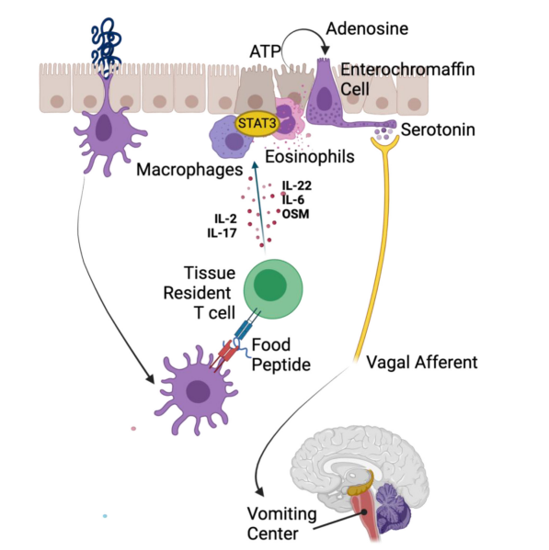
Notes:
TH17 ağırlıklı adaptif yanıt ön plandadır (↑ IL-17A/F, IL-22, IL-2); TH2 yanıt ikincil olabilir
Doğuştan bağışıklık aktivasyonu belirgindir: monosit, nötrofil, eozinofil ve NK hücre aktivasyonu artar
Sitokin fırtınası benzeri yanıt gelişir (↑ IL-6, IL-10, IL-22, Onkostatin-M → STAT3 aktivasyonu)
Metabolik ve nöroimmün bağlantı önemlidir:
↑ pürin metabolitleri (inozin, ürat, adenozin)
↑ serotonin salınımı (↑ 5-HIAA) → vagal afferent aktivasyon → şiddetli kusma

Slide 27
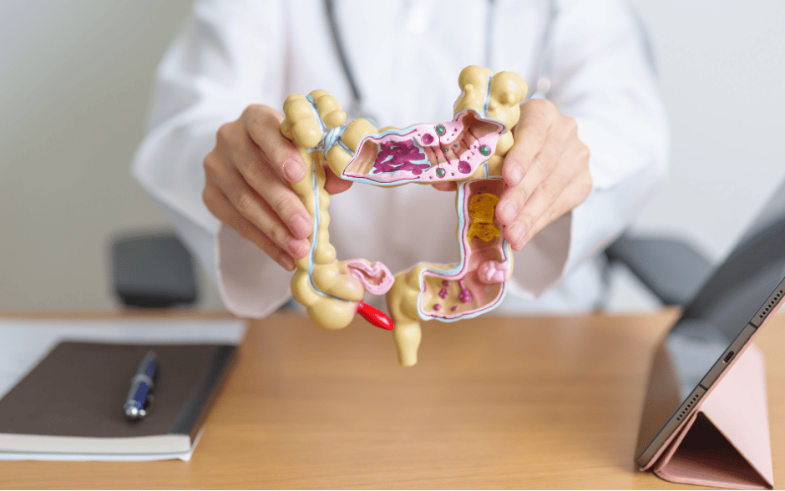
Mikrobiyota değişiklikleri (disbiyoz olasılığı) immün dengeyi etkileyebilir, ancak kesinleşmiş değildir
BPIES, immün + metabolik + nörovejetatif yolların birlikte rol aldığı kompleks bir hastalıktır
Notes:
humoral bir yanıtın belirgin olmaması nedeniyle hücresel aracılı bir mekanizmaya bağlı olduğu varsayılmaktadır. Akut reaksiyonlarda interlökin-17 ile ilişkili inflamatuvar bir imza gösterilmiş olsa da, patojenik T lenfositler henüz net olarak tanımlanamamıştır.

Slide 28

Detaylı öykü:
Olası tüm reaksiyonlar, besinle karşılaşma ile semptomların başlaması arasında geçen süre, şüpheli besinle tekrarlayan maruziyet sonrası belirtilerin ortaya çıkıp çıkmadığı öğrenilmelidir.

Slide 29
Akut BPİES
Nötrofili ile birlikte lökositoz
Trombositoz
Metabolik Asidoz
Elektrolit bozukluğu
Methemoglobinemi
Gaytada lökosit, eozinofil
Gaytada gizli ya da aşikar kan

Slide 30
Kronik BPİES
•İnfantlarda görülen (inek sütü ve soya sütü ilişkili)
Sürekli o besine maruziyet nedeni ile giderek artan aralıklı fakat progresif kusma
• Sulu ishal (±kan/ ±mukus)
• Büyüme geriliği, kilo alamama
Ayırıcı tanının iyi yapılması gerekir
Kesin tanı besin yükleme testi ile konur
• Hipoalbuminemi
• Anemi
• Eozinofili
• Periferik yaymada sola kayma

Slide 31
Özellik | Akut BPİES | Kronik BPİES
Maruziyet | Aralıklı | Sürekli
İmmun yanıt | Ani ve Şiddetli | Düşük Dereceli, Kronik
Klinik | Şiddetli Kusma, Letarji | İshal, Kusma, Büyüme Geriliği
İnflamasyon | Akut Sitokin Salınımı | Persistan Mukozal İnflamasyon
Sonuç | Dehidratasyon, Şok | Malabsorbsiyon

Slide 32
TEDAVİ
Akut BPİES ACİL bir durumdur (%15‐20 Hipovolemik şok)
Akut belirtilerin tedavisi:
• Hidrasyon (10‐20 cc/kg SF)
• Ondansetron (≥6 ay; 0.15 mg/kg/doz, max 16 mg)
• Vazopressörler, Bikarbonat (asidoz),Metilen mavisi (methemoglobulinemi)
Notes:
Adrenalinin yeri yok
Antihistaminlerin yeri yok

Slide 33
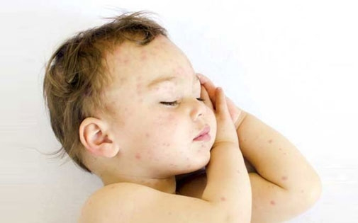
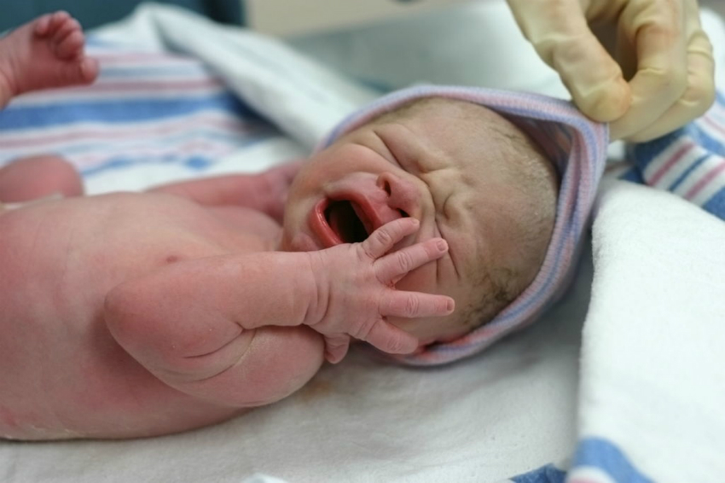
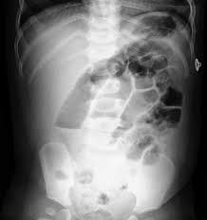
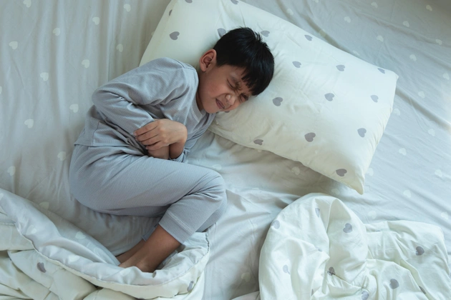
Ayırıcı tanılar

Slide 34

Anafilaksi
Besin İlişkili Alerjik Proktokolit
Eozinofilik gastrointestinal sistem hastalıkları
Akut gastroenteritler
Sepsis
Çölyak
İnflamatuar bağırsak hastalığı
GÖR
Malrotasyon/Volvulus
Pilor stenozu
Siklik Kusma
Nekrotizan Enterokolit
Laktoz intoleransı
Metabolik hastalıklar (Glikojen depo hastalıklar, mitokondriyal hastalıklar vb.)
Konjenital Methemoglobinemi
Notes:
Şiddetli intestinal inflamasyon, Mukozal hasar
↓
Artmış bakteriyel nitrat → nitrit dönüşümü
↓
Nitritler hemoglobini Fe2+ → Fe3+’e okside eder
↓
Methemoglobin artışı
Bu mekanizma sekonder (edinilmiş) methemoglobinemi yapar.

Slide 35
İzlem
Sorumlu besin diyetten çıkarılır
İnek sütüne bağlı BPİES ise anne sütü ve ek gıda yeterli olmuyorsa yoğun hidrolize mamalar (%80‐90) tercih edilir
Anneden eliminasyon yapalım mı?
Notes:
Annede eliminasyona gerek yok ancak nadir de olsa anne sütünden geçen besin proteini ile tetiklenen çok nadir olgu bildirimleri bulunmaktadır

Slide 36
İzlem
Kazara maruziyetler hakkında bilgilendirme
Anne sütü ve ek gıda için cesaretlendirme
Büyümeyi izleyelim
Mineral/ vitamin/ kalori desteği unutmayalım
12‐18 ay aralıklarla tolerans gelişiminin değerlendirilmesi

Slide 37
Ne zaman oral provokasyon yapılabilir?
Tanıda şüphe olması durumunda
Öyküde tetikleyici net değilse
Tolerans zamanını belirlemek için şüpheli besinin eliminasyonu sonrası şüpheli besinle yapılmalıdır
Provokasyon mutlaka hastanede damaryolu açılmalıdır

Slide 38
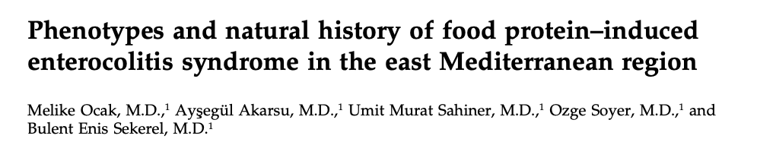
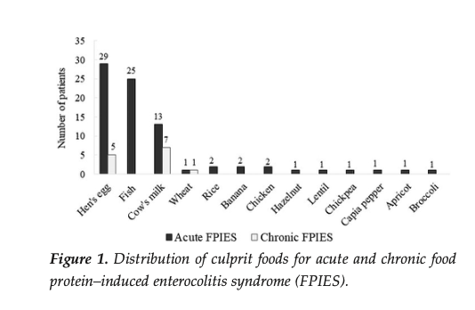
Ülkemizde Yapılan Çalışmalar
Hacettepe Üniversitesi
2015-2020 yılları
81 Hasta
%90 tetikleyici tek besin
%55.6 Erkek
%22.5 Atipik BPİES

Slide 39
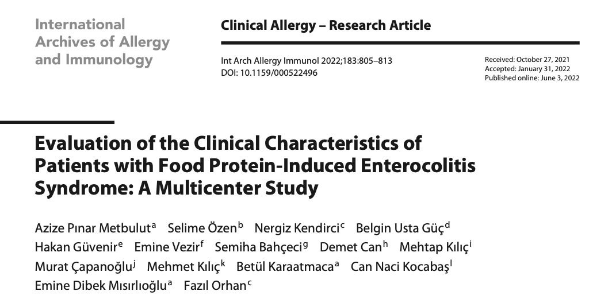
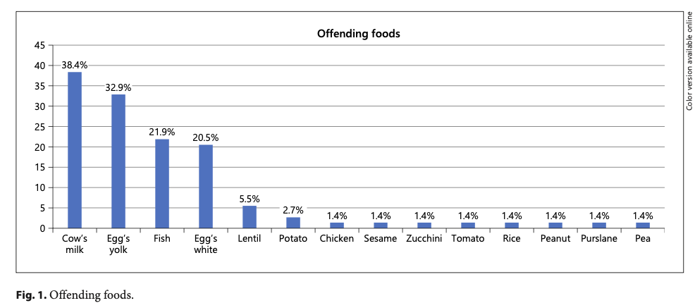
Çok Merkezli Çalışma
2015-2020 Yılları
73 Hasta Akut BPİES
%78.1 tetikleyici tek besin
%53.4 Erkek
%20 Atipik BPİES

Slide 40
Tolerans/Prognoz
6 yaşta %50‐90
Genellikle benign ve kendini sınırlayan bir hastalık olmakla birlikte prognoz tetikleyen besine bağlı olarak değişir
Süt ve soya daha erken tolere edilirken, tahıllar ve özellikle balık gibi deniz ürünlerinde tolerans gelişimi okul çağına uzayabilir
Uzun dönem büyüme ve nörogelişim genellikle normaldir

Slide 41
BPİES’TE TOLERANS GELİŞİMİ
5 YAŞ VE ÜZERİ
🐟 Balık
🦐 Kabuklu deniz ürünleri
18-24 AY
🌾 Pirinç
🥛 İnek Sütü
🥚 Yumurta
Notes:
18-24 ay pirinçle tam tolerans beklemeyiz yaklaşık %30 kadar görülmekte.

Slide 42

Teşekkürler

